Slide 1
Познавательно-исследовательский проект
Наш дом – Средний Урал.

Slide 3
Цель проекта:
Воспитание чувства любви к Родине, родному краю.
Воспитание детей в духе миролюбия, уважения, бережного отношения ко всему живому на земле.
Приобщение дошкольников к природе Урала.
Воспитывать интерес к явлениям неживой природы.

Slide 4
Задачи проекта:
I. Образовательные задачи:
1. Формировать у детей представления о родном крае: история, символика, достопримечательности.
2. Учить детей работать с картой Свердловской области, определять по условным знакам реки, леса, находить Екатеринбург. Определять месторасположение Урала.
3. Познакомить детей с горами Урала и достопримечательностями окрестностей Екатеринбурга .
4. Развивать интерес к родному краю, к его природным богатствам.
5. Расширить знания детей о флоре и фауне родного края
6.Познакомить с культурой и традициями Урала.
7. Формировать чувство любви к родному краю, своей малой Родине, через приобщение к культурным народным традициям и знакомство с природными богатствами Урала.
II. Воспитательные задачи:
1. Формировать у детей бережное, ответственное, эмоционально-доброжелательное отношение к миру природы, к живым существам.
2. Пробудить в детях чувство любви к своему, краю, уважение к его традициям и обычаям.
III. Оздоровительные задачи:
1. Охранять и укреплять здоровье детей.
2. Учить детей правильно взаимодействовать с природой.
3. Формировать умение рационально использовать природные ресурсы для гармоничного развития личности.

Slide 5
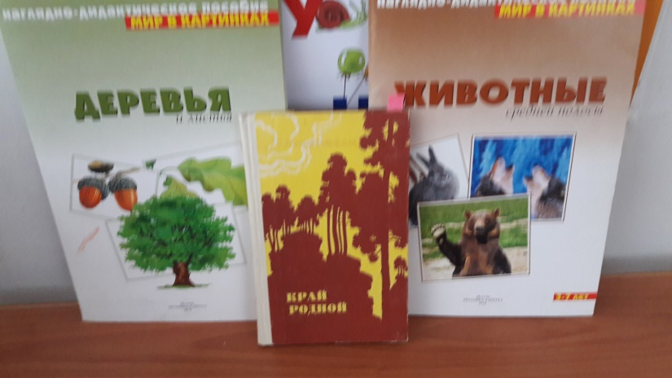
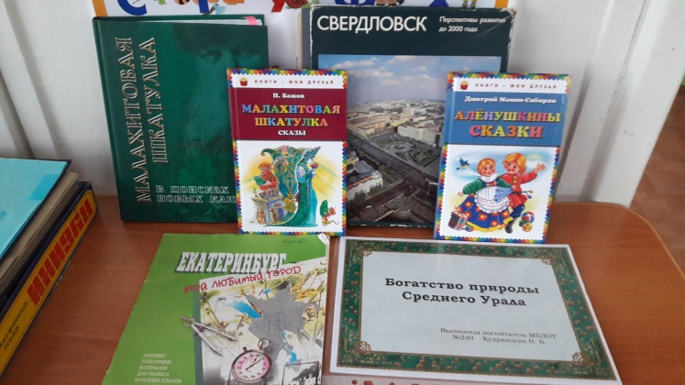
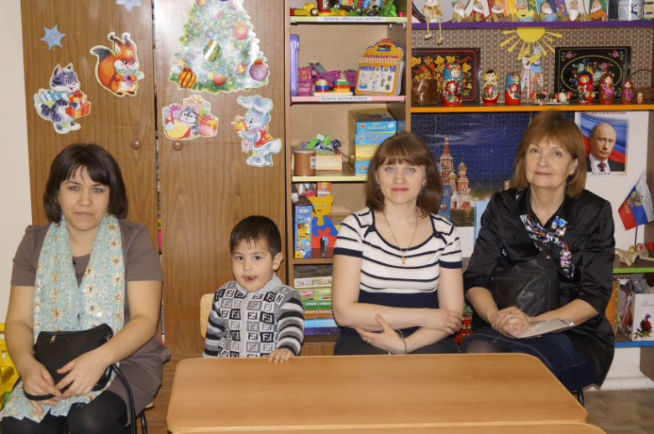
I этап – подготовительный .
Цель:
Создание условий для реализации проекта "Наш дом - Средний Урал".
Подбор материала педагогом для реализации проекта.
Беседа с родителями о целях и задачах проекта, привлечение их к сотрудничеству.
Подбор литературы: познавательной, публицистической, художественной для взрослых и детей.

Slide 6
II этап – внедренческий .
Цель: эффективная организация совместной деятельности воспитателей, детей, родителей по реализации проекта.
1. Рассматривание фотоальбомов (фотографии с видами Урала, природа Урала, уникальные природные памятники, флора Урала, фауна Урала).
2. Беседы с детьми и виртуальные экскурсии
3. Знакомство с местными легендами
4. Дидактические игры: (по краеведению).
5. Разучивание стихов, песен об Урале, знакомство с фольклором Урала.
6. Художественно - продуктивная деятельность. Лепка "Животные и птицы Урала". Рисование "Уральские горы".
Изготовление макета "Самоцветы Урала" (коллективная работа)
Урало - сибирская роспись.
7. Опытно-экспериментальная деятельность дошкольников. Знакомство с камнем и мелом.
Создание коллекции «Полезные ископаемые Урала».
8. Участие родителей в реализации проекта:
Фотоальбом: места родного края, которые дети посещали летом с родителями.
Посещение с детьми краеведческого музея и музея Природы в Екатеринбурге.

Slide 7
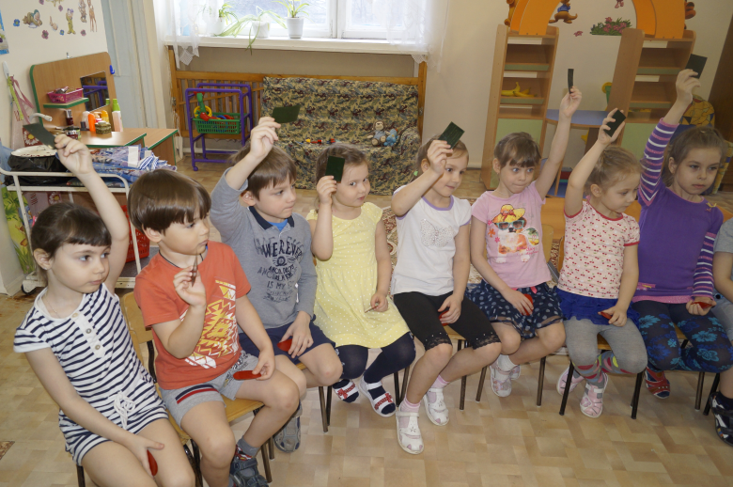
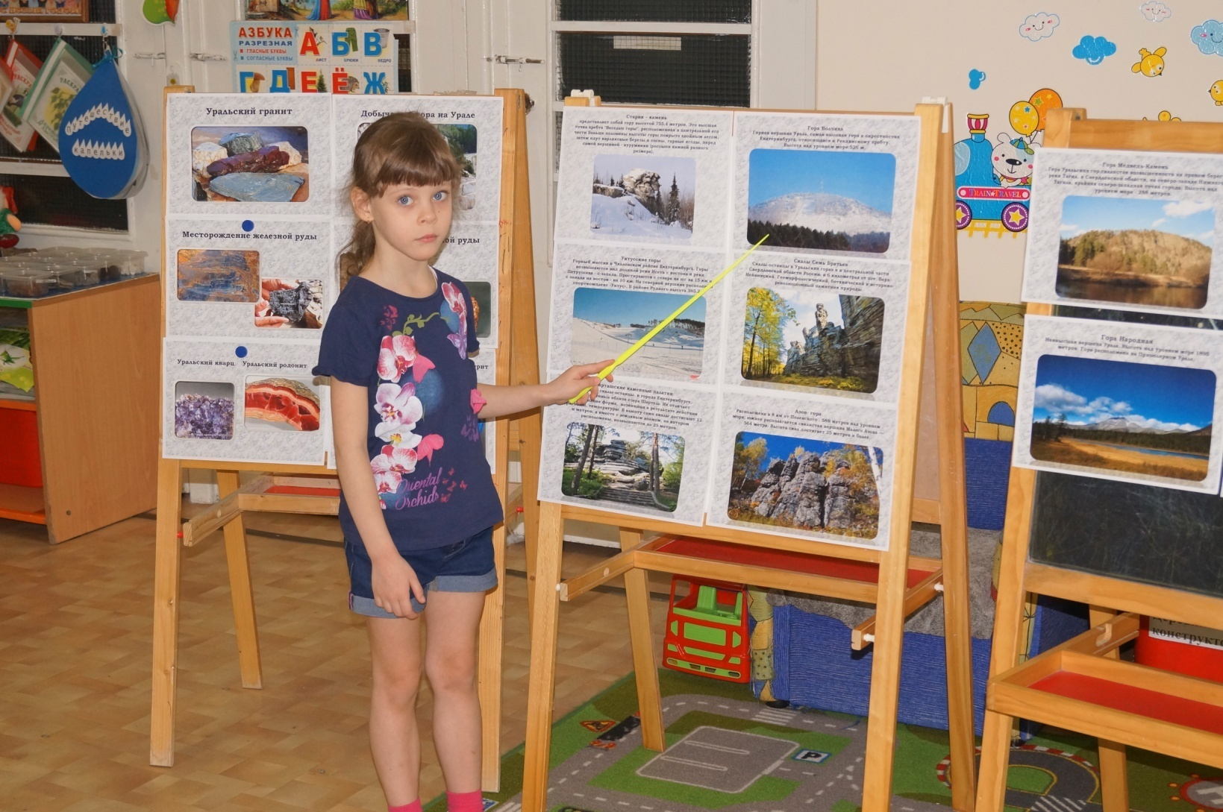
Про Урал нам рассказали, все картинки показали.
Найдешь ли прекрасней Уральского края? Здесь горные реки В ущельях играют, Здесь горы в зеленых Лохматых уборах, Прозрачные воды Шумят на озерах. Здесь золотом, хлебом Богата земля. Кругом самоцветы, Железо, руда.

Slide 8
Вот где мы живем - почти в самом центре России, на Уральских горах.
Как велика моя земля, Как широки просторы! Озера, реки и поля, Леса, и степь, и горы. Раскинулась моя страна От севера до юга: Когда в одном краю весна, В другом – снега и вьюга.

Slide 9
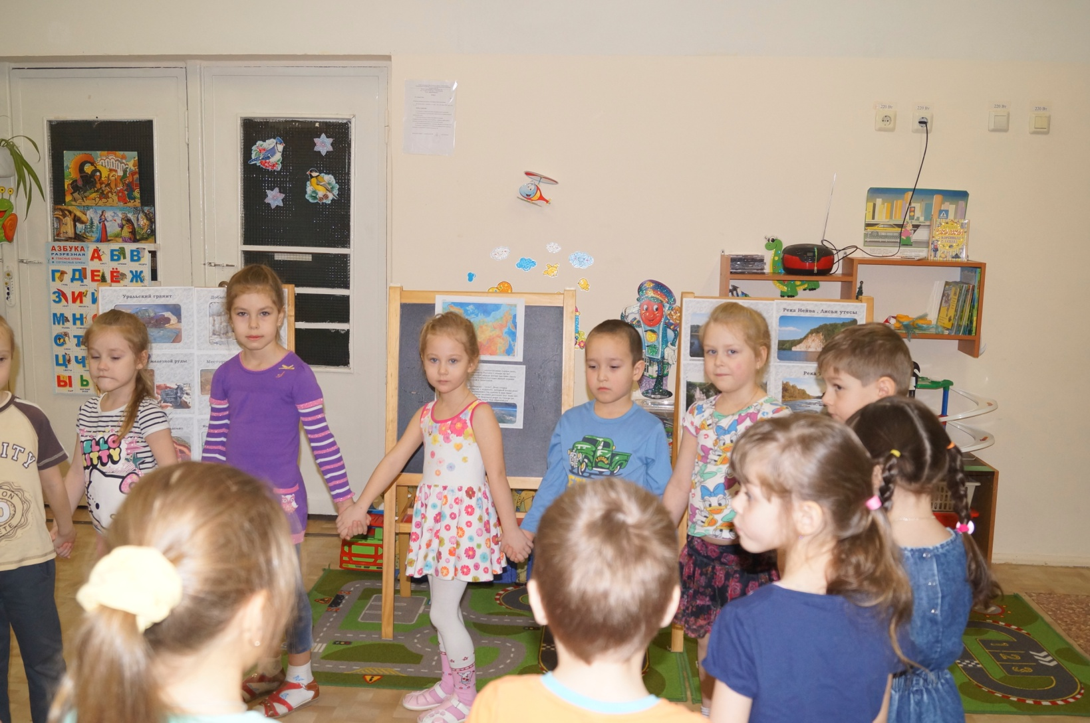
Стихи про Урал мы читали, хороводы водили, песни заводили.
Неспроста говорят,
Что Урал наш богат:
Изумруды и алмазы
Ярче солнца горят.
Есть у нас малахит,
Есть руда и гранит
И горючий, самый лучший
Уголёк антрацит.
Кто у нас побывал,
Кто наш край повидал,
Никогда не забудет
Голубой наш Урал!

Slide 10
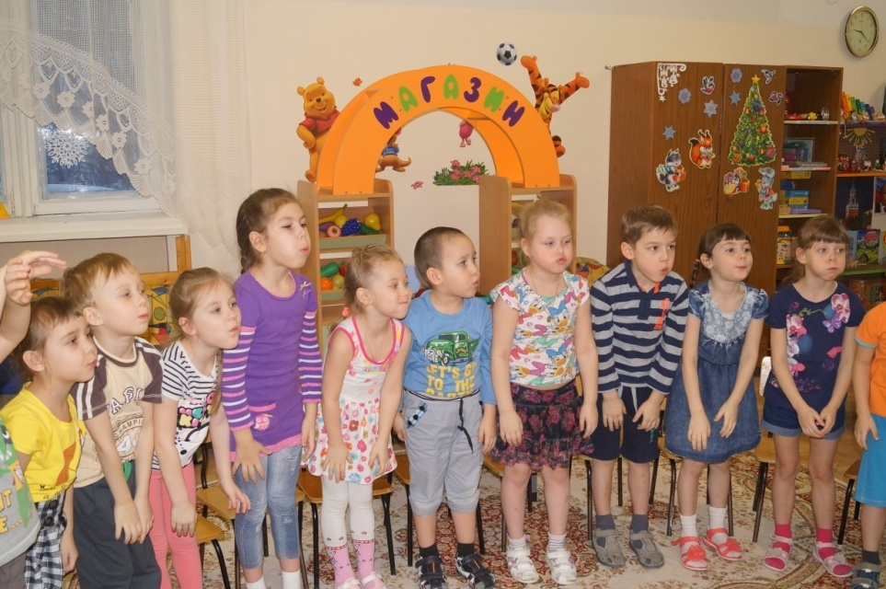
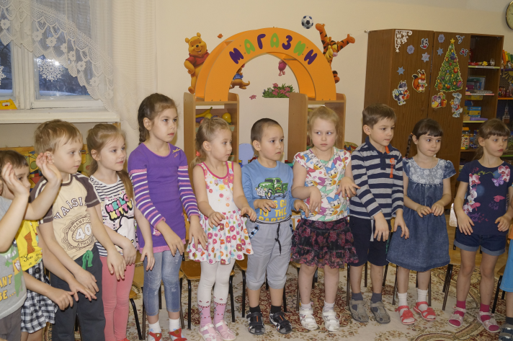
Играли «Как образовались Уральские горы».
Стоит гора-старушка,
До небес макушка
Её ветер обдувает,
Её дождик поливает,
Стоит гора, страдает.
И камешки теряет.
И каждый день, И каждую ночь Катятся, катятся
Камешки прочь. Раскатились камешки,
И с той самой поры Ничего не осталось
От нашей горы!

Slide 11
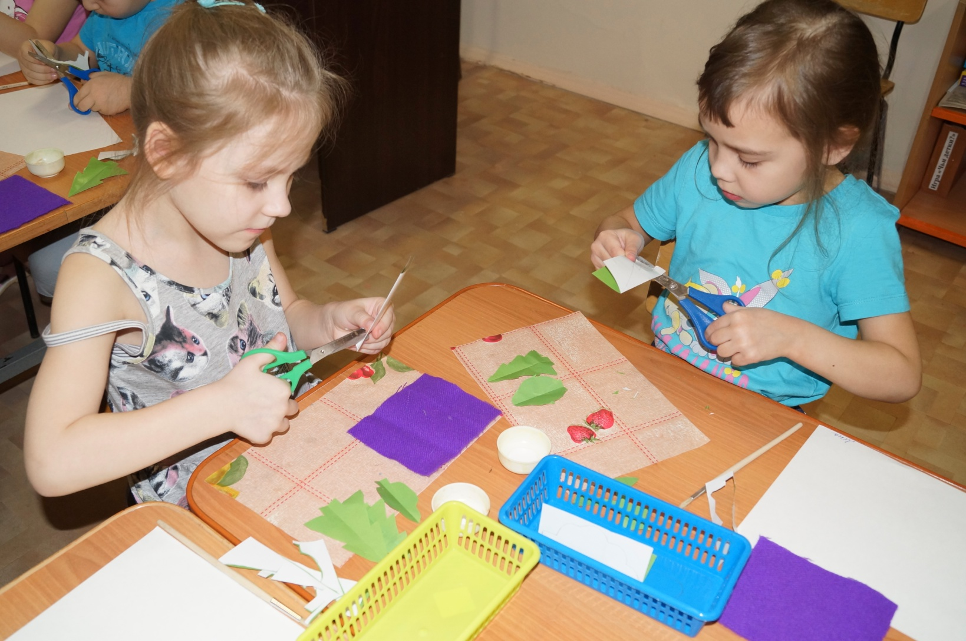
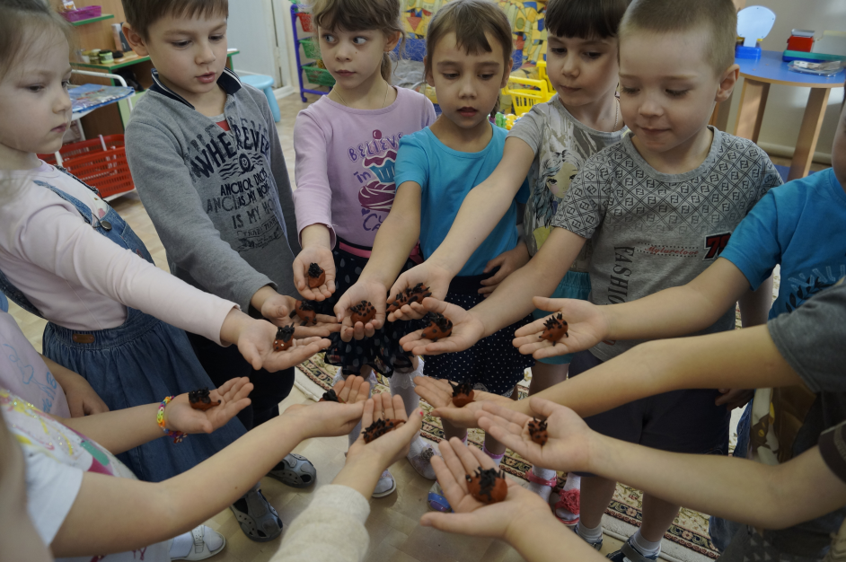
Рисуем, лепим, мастерим, удивить мы всех хотим.
Нарисуем горы Выше, чем заборы! В снежных шапках или без – Аж до самых до небес.

Slide 12
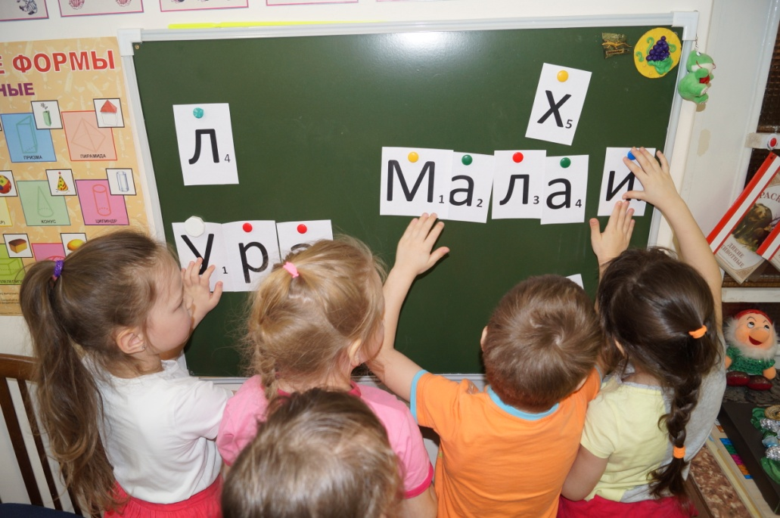
В группе мы поиграли: на облачке полетали, слова по цифрам мы собрали

Slide 13
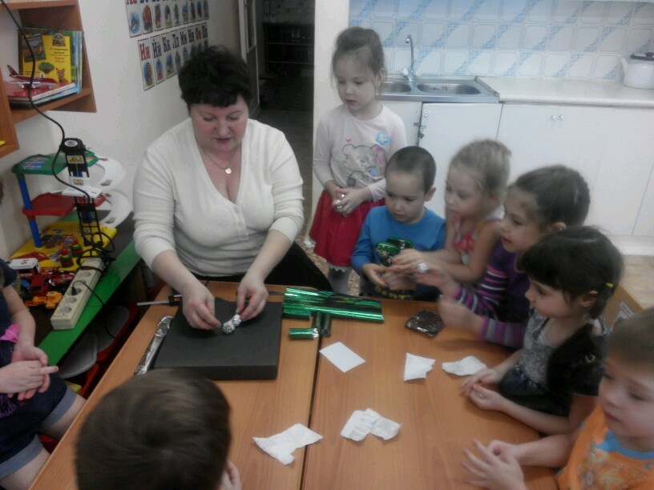
Макет самоцветов мы создали, ящерки их охраняют.

Slide 14
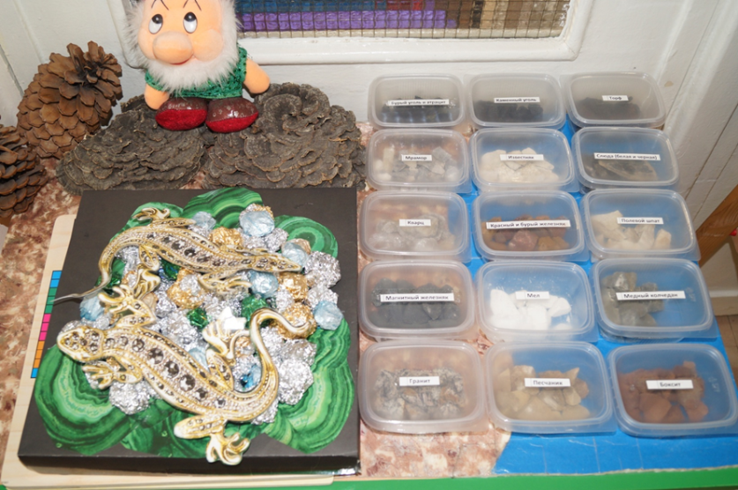
Камней коллекцию собрали, рассматривать нам их дали.
У каждого камня история есть. В стране самоцветов историй не счесть. Здесь сказки расскажут Малахит и Топаз, Легенды поведает мудрый Алмаз, Их тайны нас манят, зовут и ведут.
Мечтать приглашает Берилл-Изумруд

Slide 15
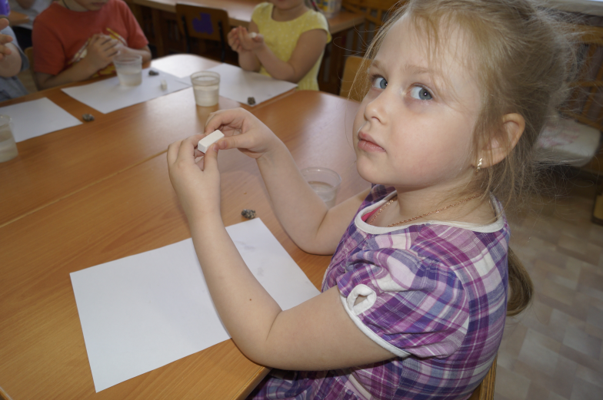
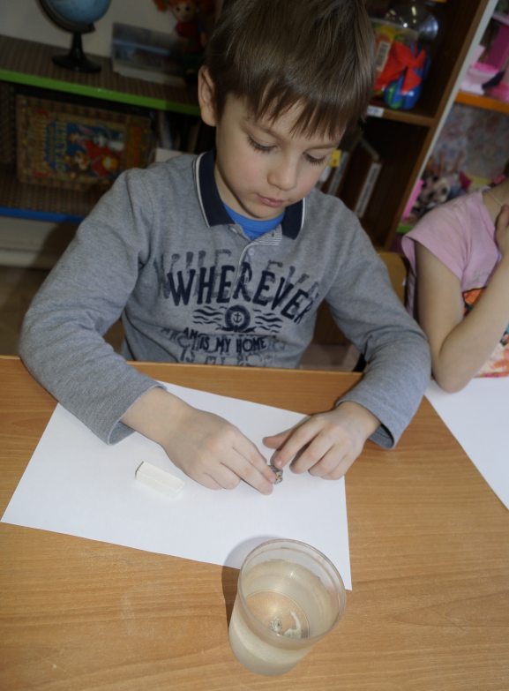
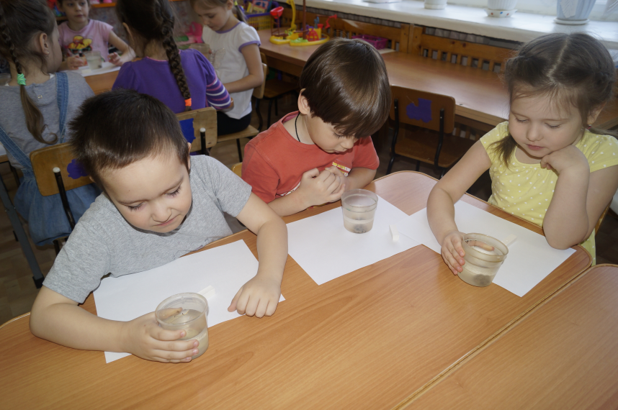
Камни и мел теперь не загадка , нам все показали , мы все посмотрели.
С виду неприглядный я, на земле лежу пластами,
Молотком отбей меня
Потому что я очень, нужный (камень).
Белый маленький комочек. Он лежит в моей руке.
Им рисуют на асфальте, пишут буквы на доске,
Белят потолки и печки. Растворяется легко:
Опусти комочек в речку — утечет как молоко (Мел) »

Slide 16
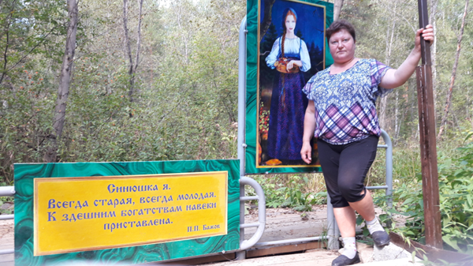
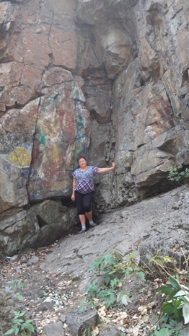
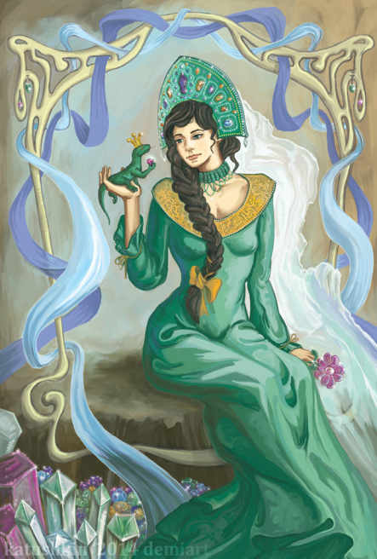
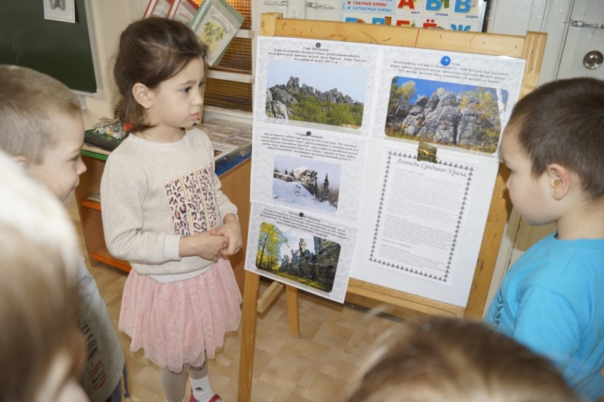
В страну вековых тайн, загадок, легенд - ведут нас преданья уральских людей.
У жителей Урала есть Сказанье
О том, что у седых и старых гор
Хозяйка есть – чудесное созданье
То девушка, то ящерок ковер.

Slide 17
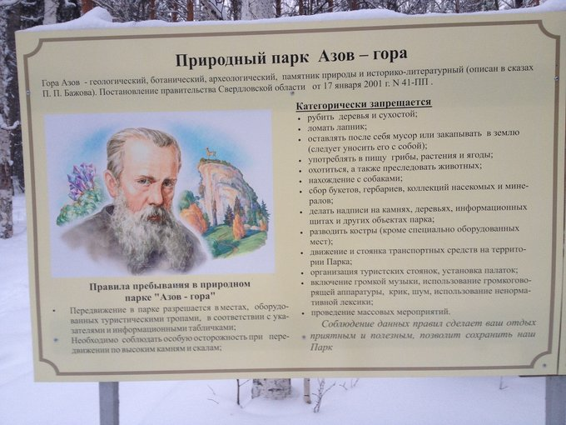
И на выставке мы были, на Азов – гору ходили
...Если вам удастся побывать На Азове, можно отыскать На одной из скал портрет Хозяйки. Это правда, а отнюдь не байки!..

Slide 18
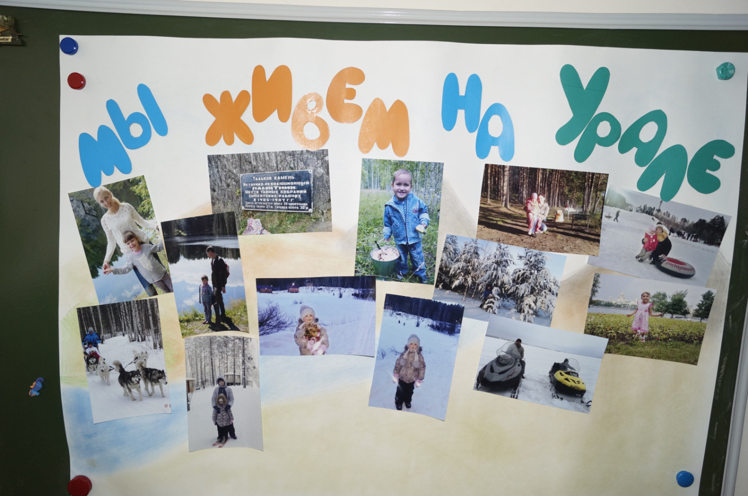
Мы с родителями по родному Уралу гуляли, а потом фотовыставку создали.
Идёшь ли по тихой аллее, По шумному лесу ль бредёшь, Что может быть сердцу милее? Что лучше ты в мире найдёшь?
Тайга и горы, озера, поля…
Вот мой Урал!
Я люблю тебя!!!

Slide 19
III этап – Итоговый.
Цель: Оценка результатов деятельности, подведение итогов
1.Презентация результатов проведённой работы (фотовыставка, мультимедийная презентация)
2. Проведение итоговых занятий по разделам проекта "Наш дом - Средний Урал".
3. Презентация по проекту "Наш дом - Средний Урал".

Slide 20
Спасибо за внимание!

